Slide 1
サービス・リクエスト（SR）管理システム
操作ガイド
V5.0
Security Level:

Slide 2
概要
サービス・リクエスト（SR）管理システムとは、エンドユーザー様またはパートナー様はご自身でサービ・スリクエスト（SR）を提出及び管理するためのシステムです。
目次
システム言語の設定
アカウントの登録
ユーザー情報の更新
製品の登録
SR管理権限の付与
SRの種類
SR管理画面説明
SRの作成
SR詳細の確認
処理進捗の管理
評価（アンケート調査）
SRのエクスポート

Slide 3
どうやってSRを提出しますか
ステップ1
ユーザーアカウントを登録
ステップ2
製品を登録して、ユーザー権限を申請
ステップ3
Huaweiの承認を待つ
ステップ4
SR管理システムをログインして、SRを提出

Slide 4
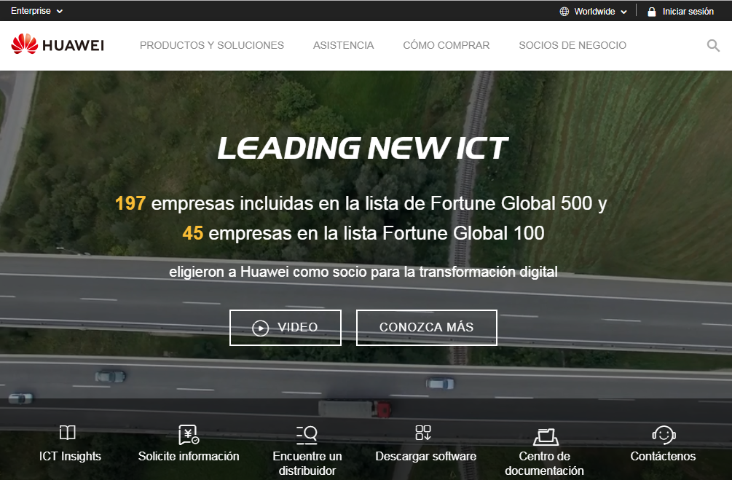
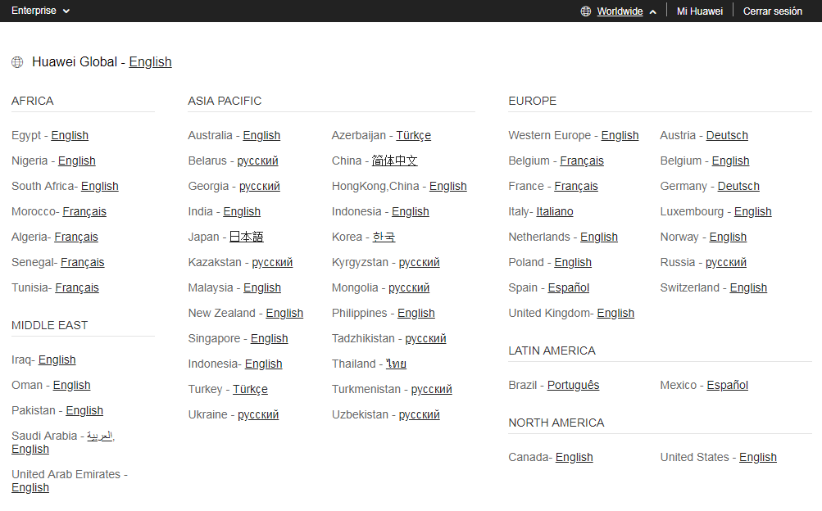
システム言語の設定
Huawei エンタープライズ公式サイト”http://e.huawei.com/jp/”にアクセスして、 【Worldwide】をクリックします。
メニューにて、 「Japan-日本語」を選択します。
1
2

Slide 5
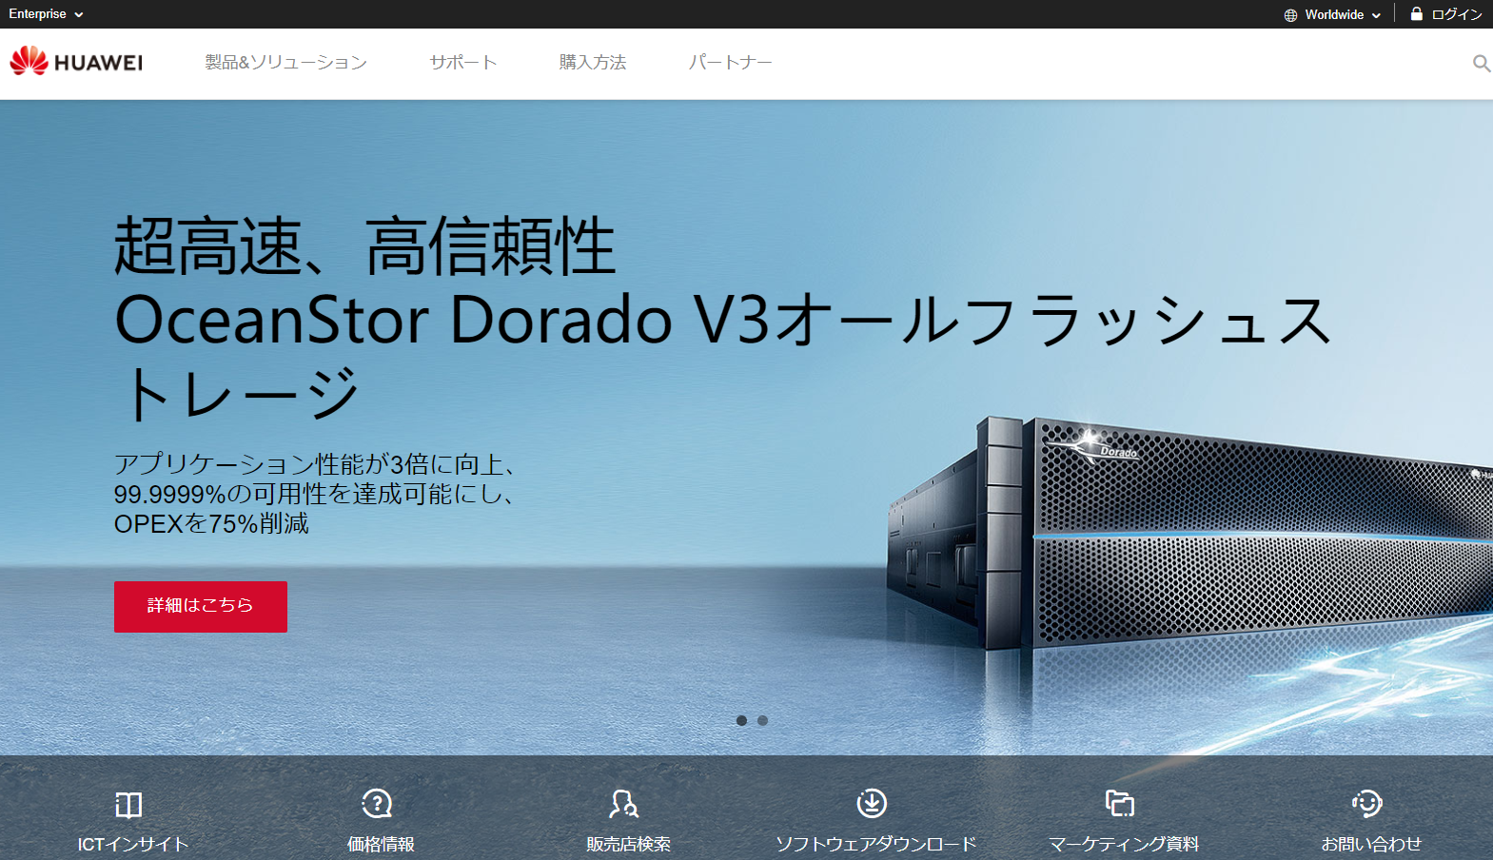
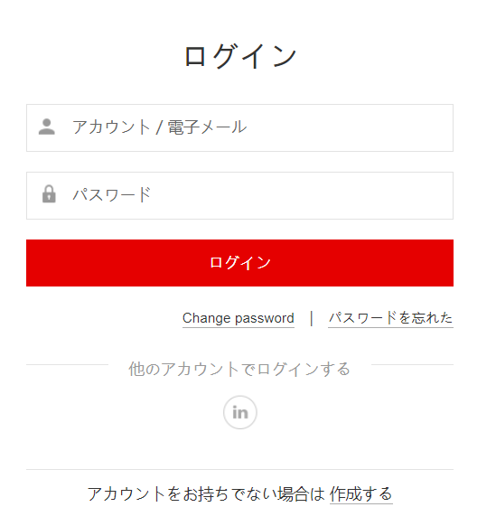
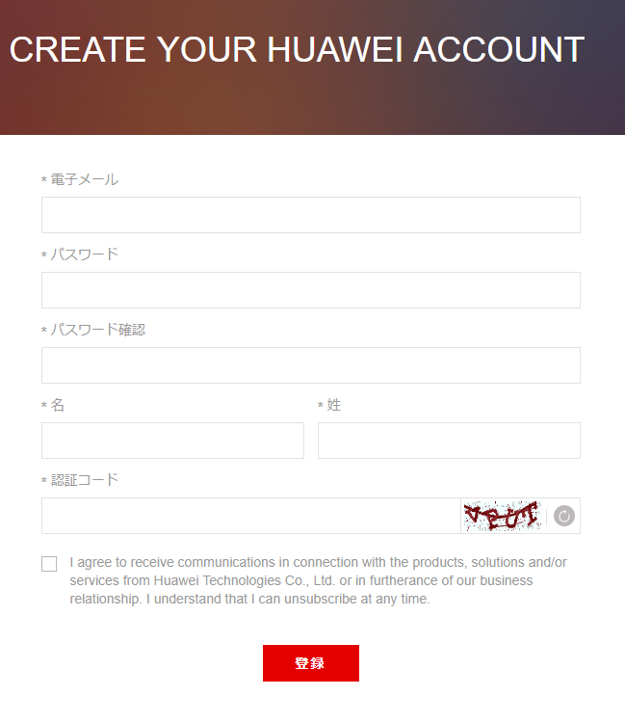
アカウントの登録
Huawei エンタープライズ公式サイト”http://e.huawei.com/jp/”にて、 【ログイン】をクリックします。
アカウント登録画面に移動して、 【作成する】 をクリックします。
ユーザー情報を入力して、 【登録】をクリックします。
1
3
2

Slide 6
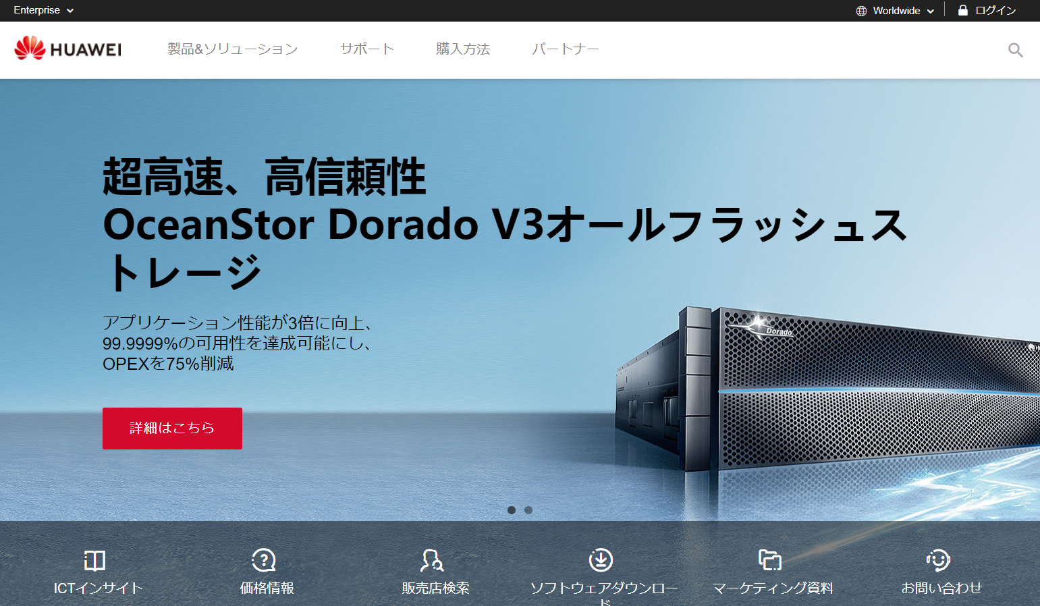
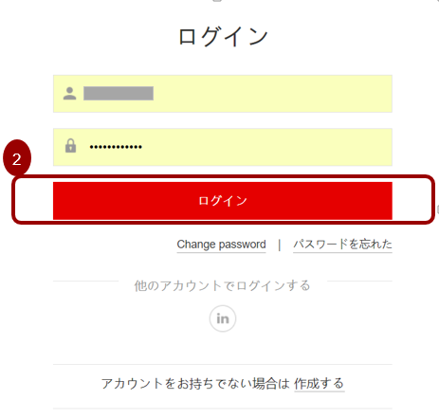
システムログイン
Huawei エンタープライズ公式サイト”http://e.huawei.com/jp/”にて、 【ログイン】をクリックします。
ユーザー名とパスワードを入力して、【ログイン】をクリックしします。
1

Slide 7
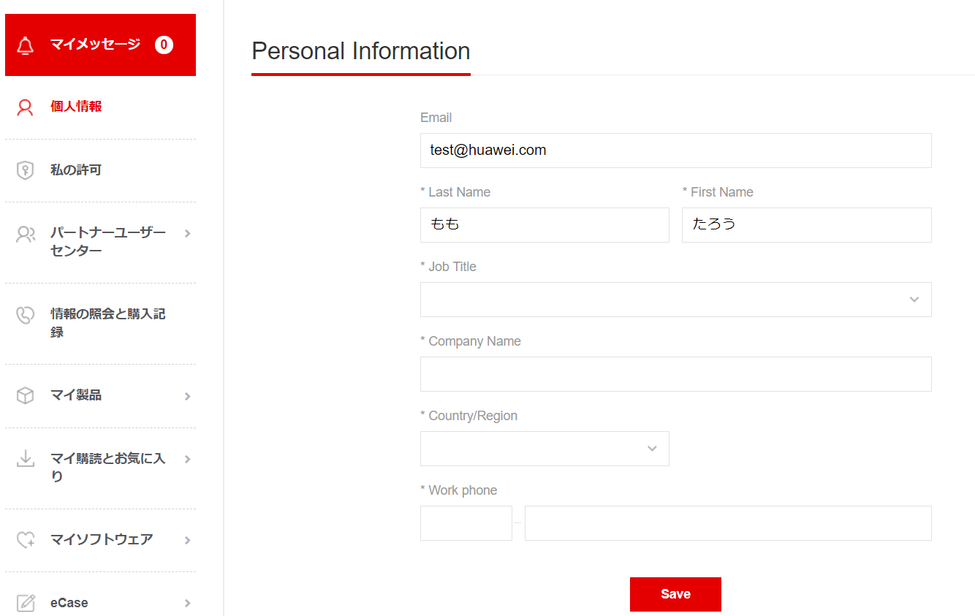
ユーザー情報を更新
1. 必要なユーザー情報を入力後、「Save」をクリックして、入力情報を保存します。
1

Slide 8
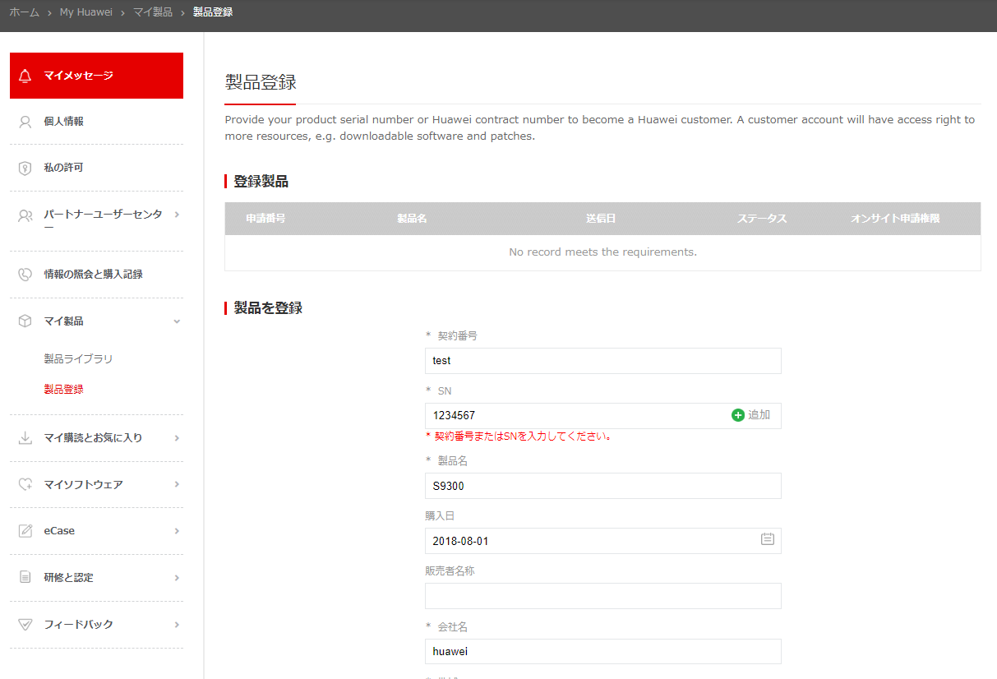
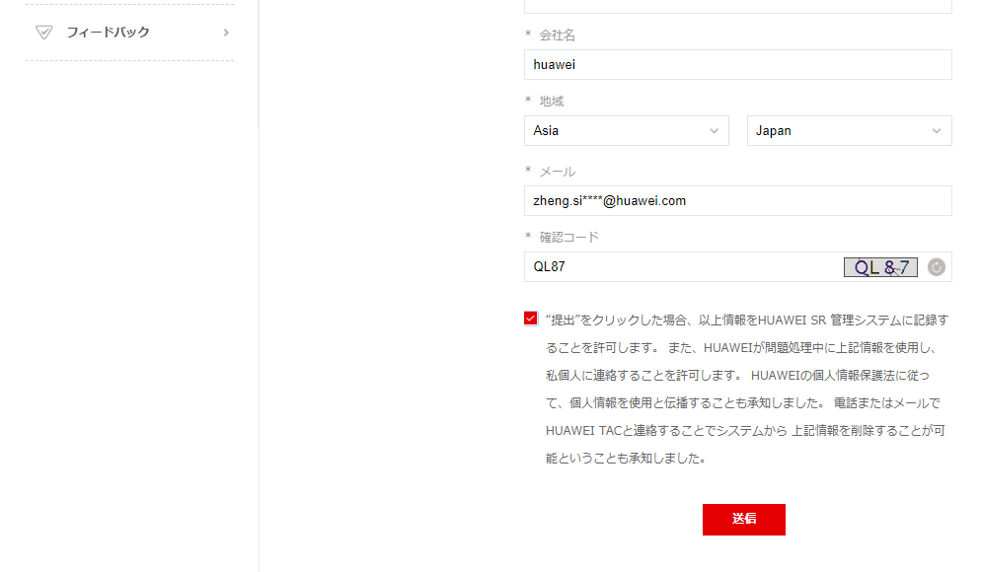
製品の登録
1.「マイ製品」→「製品登録」画面に移動します。
2.製品情報を入力後、【送信】をクリックして、製品の登録申請を提出します。
1
2

Slide 9
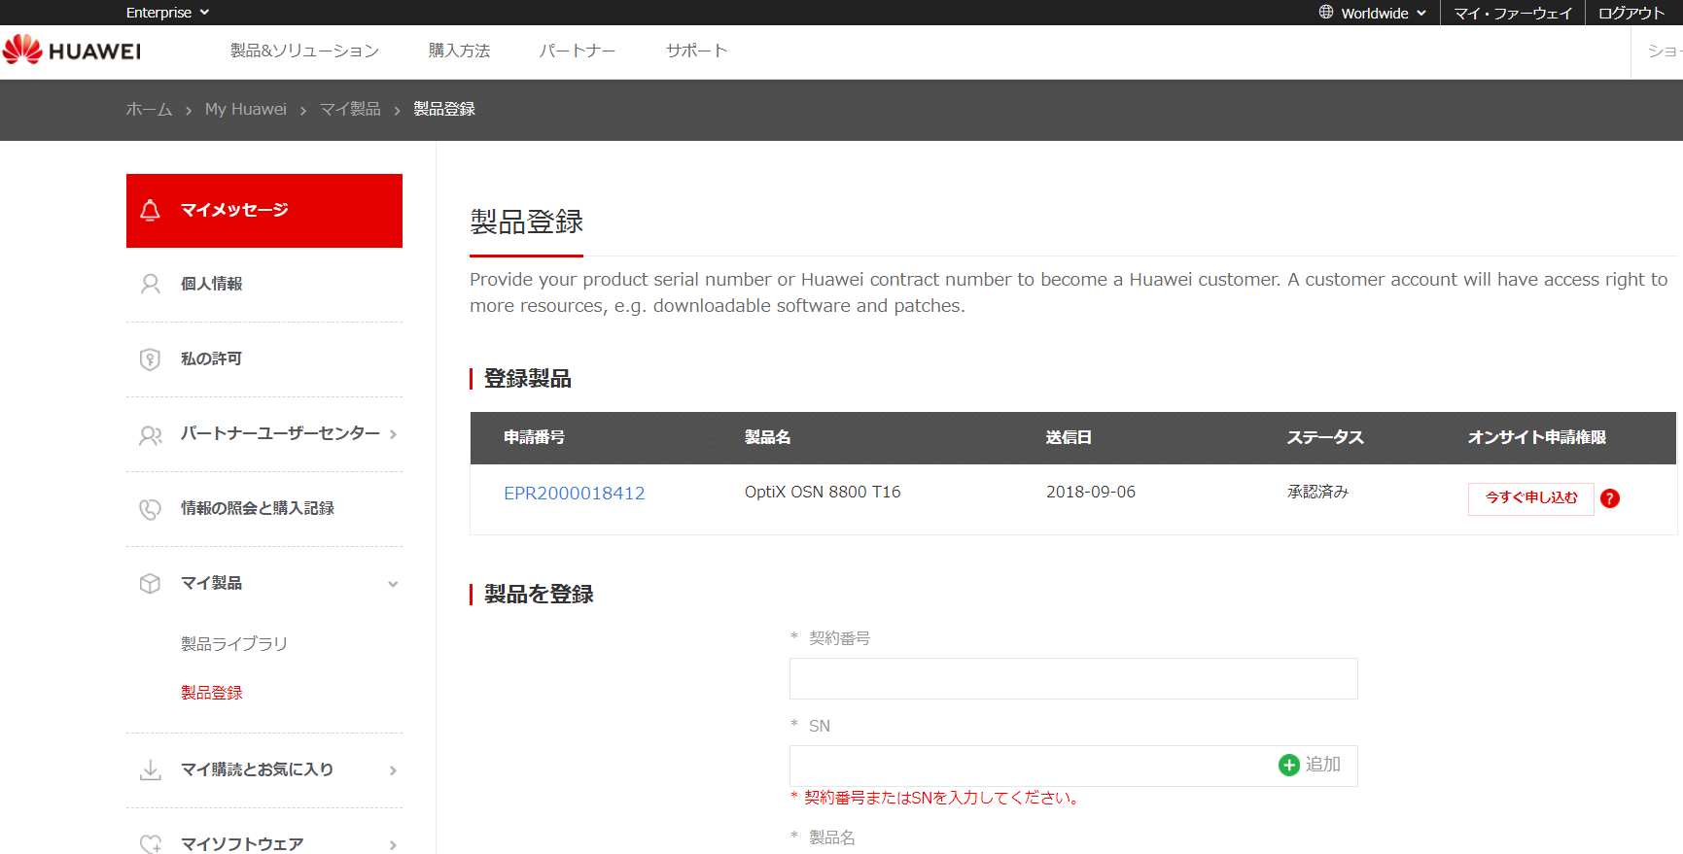
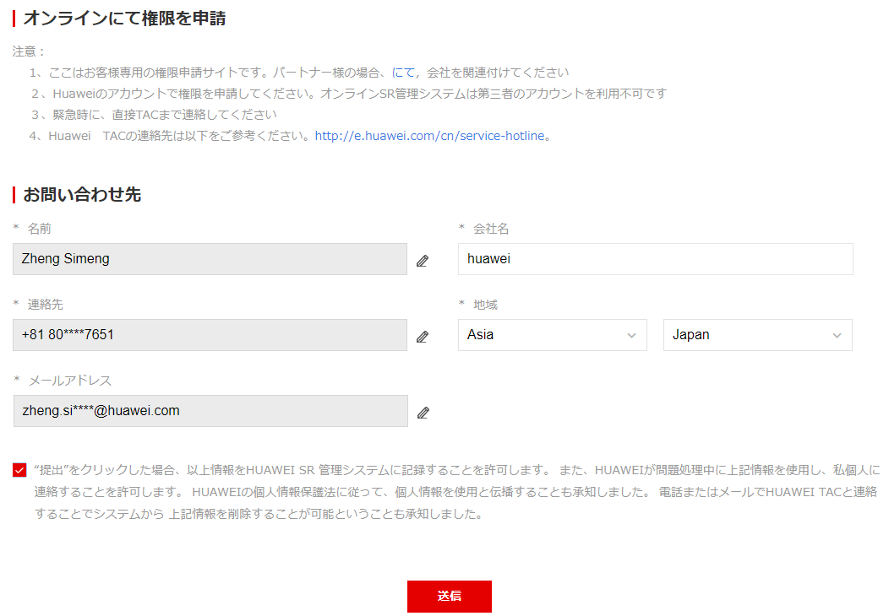
SR管理権限を付与：権限を申請（１）
1. 【マイ製品】→【製品登録】画面に移動します。
2. 登録した情報をチェック後、【今すぐお申込み】をクリックします。
3. お申込みに必要な情報を入力して、【送信】をクリックします。
2
1
3

Slide 10
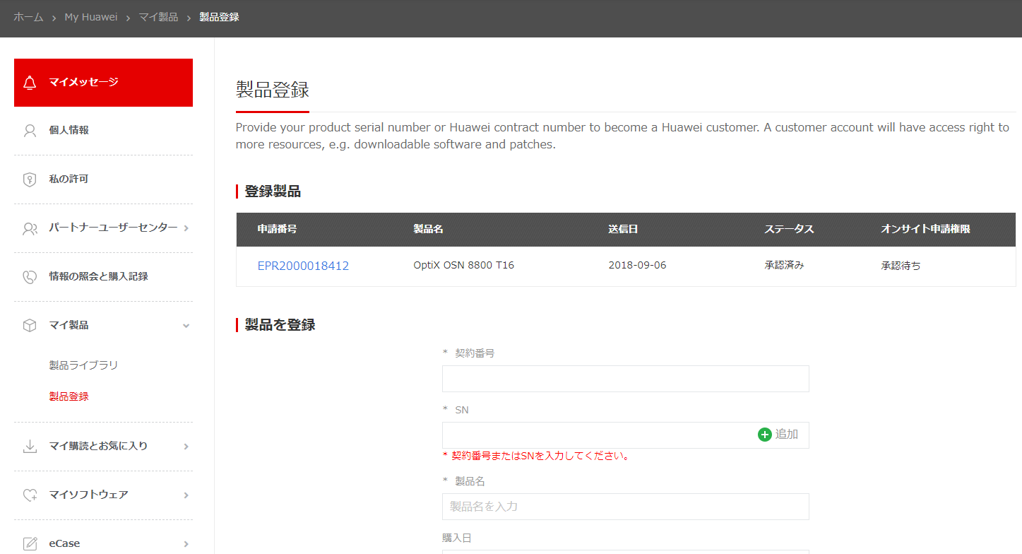
SR管理権限を付与：承認待ち（２）
【マイ製品】→【製品登録】画面に移動します。
「オンサイト申請権限」にて、権限付与状況を確認します。
承認待ち：Huawei 承認中 申請済み：Huawei 承認済み、SRシステムへログイン可
※申請を拒否される場合、再度申請を提出してください。
2
1

Slide 11
SRの種類
緊急の場合は、直接弊社TAC（テクニカルアシスタンスセンター）までご連絡ください。
タイプ | 説明 | 備考
テクニカル・サービスリクエスト | お客様が弊社の製品をご購入し、製品をご使用上に不具合が生じ、または、操作方法について質問がある際に、弊社のサポートを求めるためのSRです。 | 有効な製品SNをご提供頂くのは前提です。 本システムをご利用して、SRを作成と管理する際に、操作方法など、何か不明がある場合、下記、TACまでご連絡ください。
その他のお問い合わせ | 上記以外のお問い合わせ 例：製品情報、サービスに関するお問い合わせ、製品購入相談、ライセンス購入相談などのSRです。
Huawei Japan Enterprise TAC
メールアドレス：japan_esc@ms.huawei.com
コールセンター：0120-838-770

Slide 12
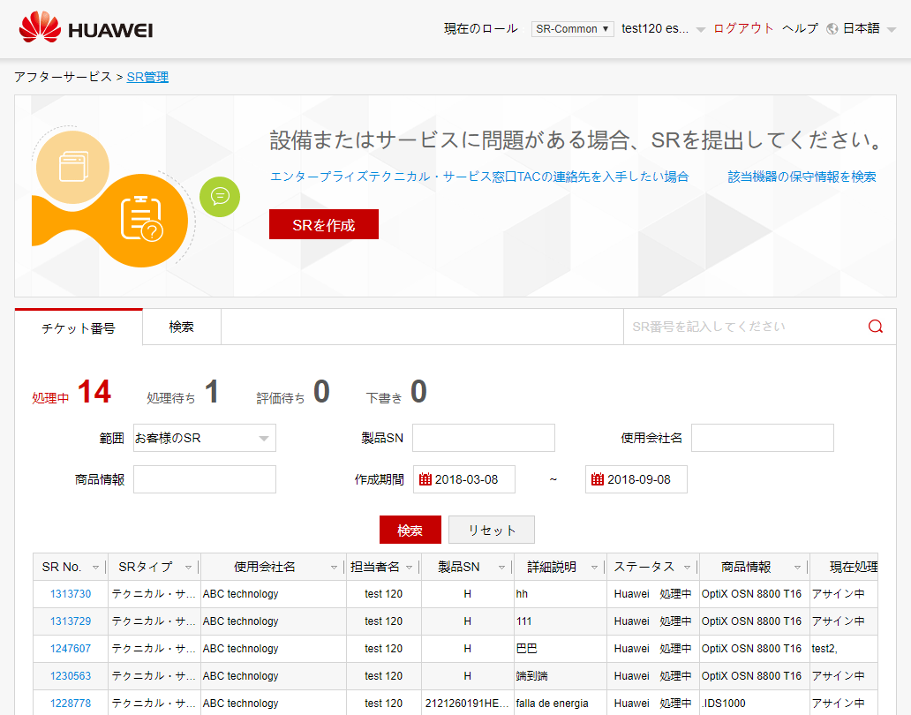
SR管理画面のご説明
個人設定
タイムゾーンと受信を設定
SRを作成
ロール設定 「SR-Common」を選択
SR番号で検索
各段階のSR数
検索条件設定
SR所有者を設定
代理申請のSRを検索の場合：「お客様のSR」
自社のSRの場合：
「私の会社のSR」
SRチケット一覧

Slide 13
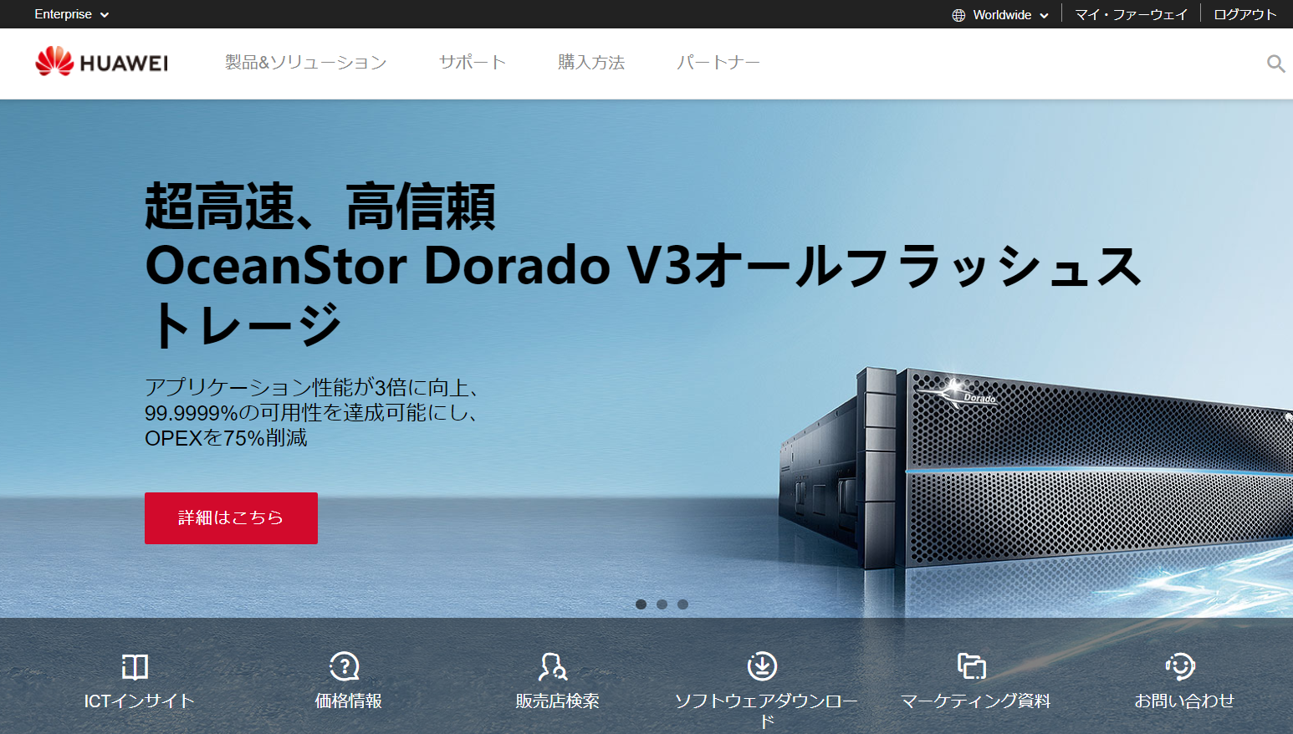
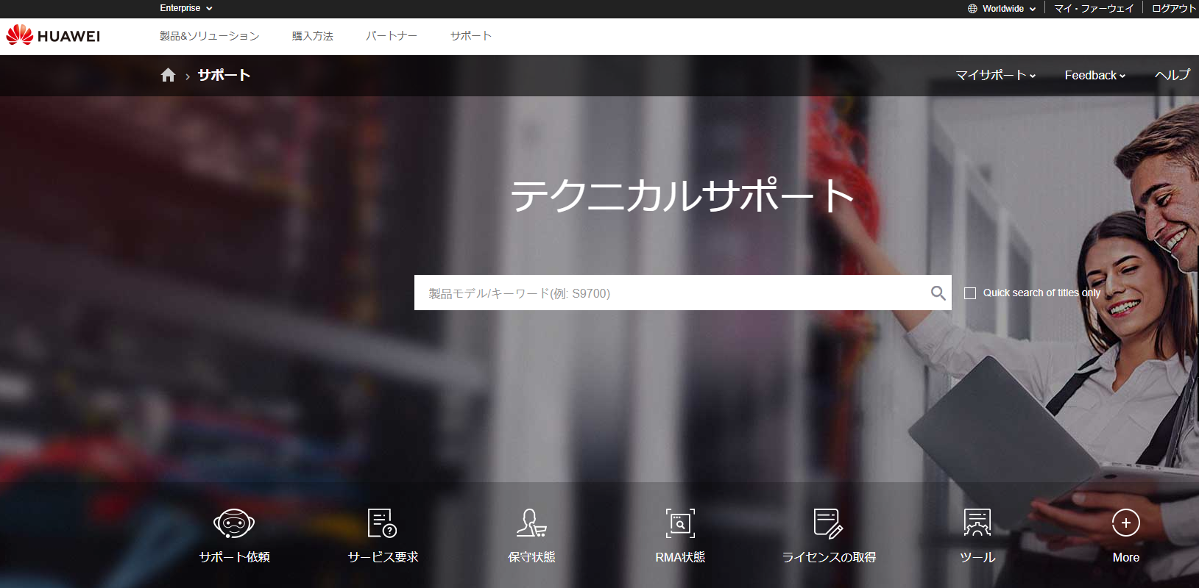
SR管理システムにログイン
Huawei エンタープライズ公式サイト”http://e.huawei.com/jp/”にて、 【サポート】タブをクリックします。
サポート画面にて、【サービス要求】アイコンをクリックして、SR管理画面にアクセスします。
1
2

Slide 14
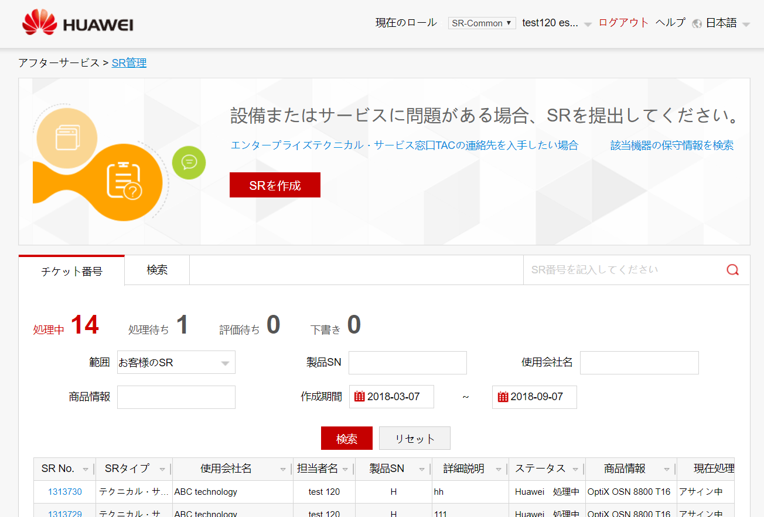
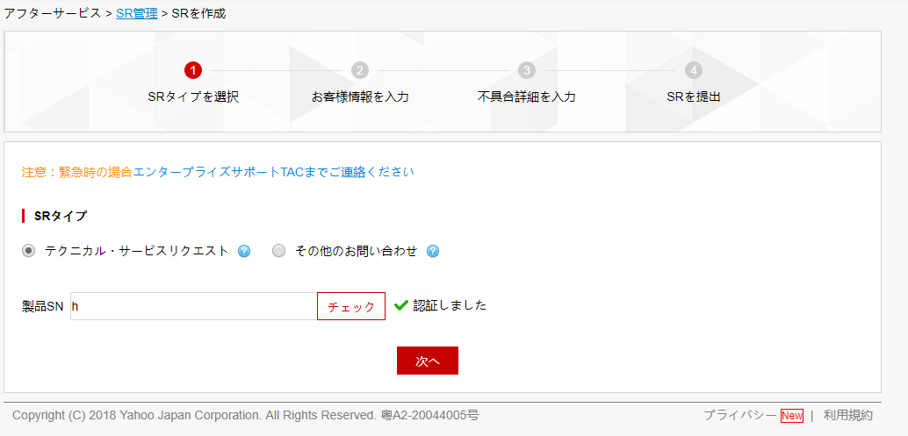
SRの作成：SRタイプを設定 (1)
1. 「SR管理」画面にて【SRを作成】をクリックします。
2.【SRのタイプ】を選択します。
3.【製品SN】にて、対象機器のシリアル番号を入力して、【チェック】をクリックします。※1
4.シリアル番号が認識されたら、【次へ】をクリックします。※2
※1 「テクニカル・サービスリクエスト」をご選択の場合、有効な製品SNが必要です。
※2 シリアル番号が認識されない場合、【次へ】をクリック不可となるため、シリアル番号をご確認の上、再度【チェック】を行ってください。
1
2
3
4

Slide 15
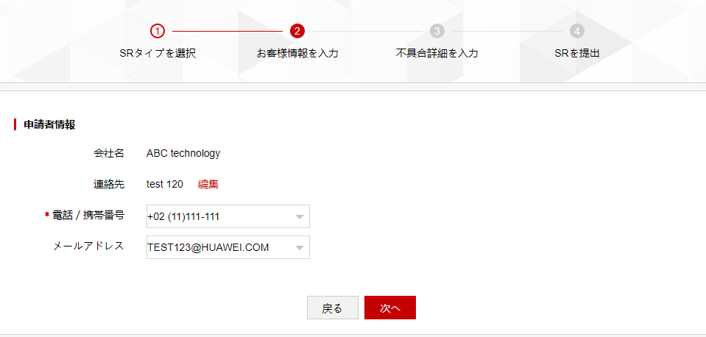
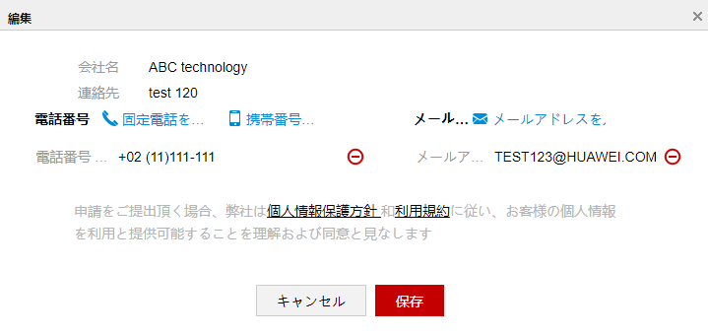
SRの作成：お客様情報を入力 (2)
5．「申請者情報」画面にて、申請者情報を確認します。※3
6．申請者情報を確認後、【次へ】をクリックします。
※3 修正が必要な場合は、【編集】をクリックし、編集画面にて、内容を修正して、【保存】で編集内容を保存します。
5
6

Slide 16
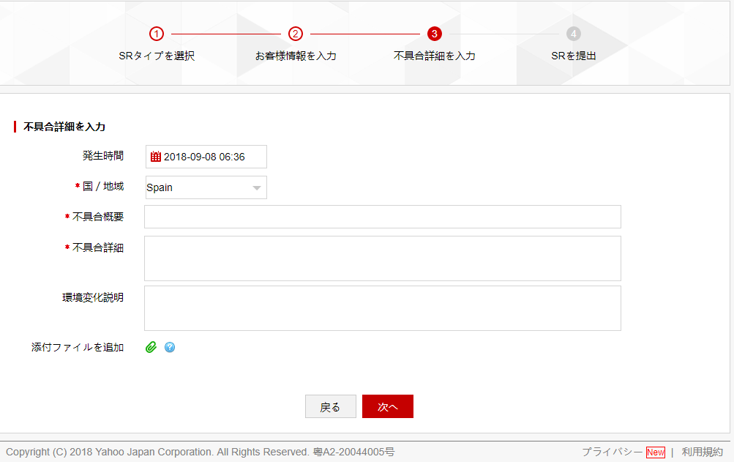
SRの作成： 問題内容を入力(3)
7. 問題の詳細内容を入力して、【次へ】をクリックします。
問題の発生国/地域
不具合概要と製品情報など
不具合内容の詳細説明
不具合発生前または発生時にエンジニア行った操作、および構築環境の変化など
写真、画面キャプチャ、ログなど調査必要な情報

Slide 17
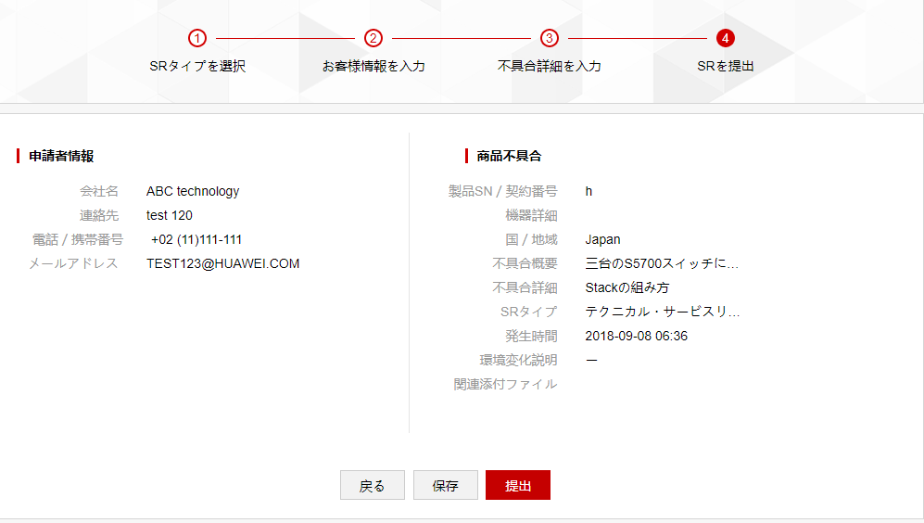
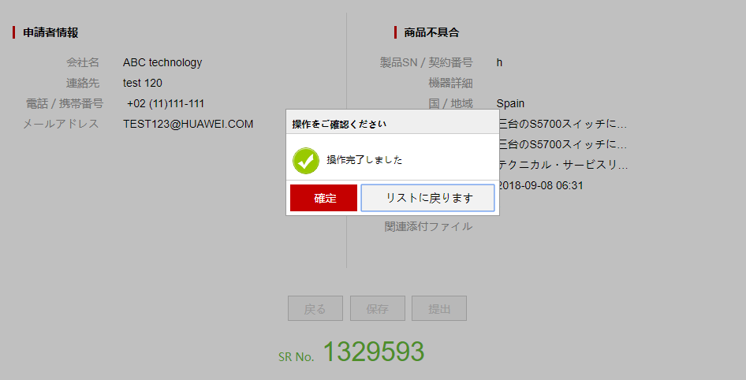
SRの作成：入力内容を確認し、SRを提出（４）
8. 入力内容をチェックして、【提出】をクリックします。
9．発行された「SR No.」を確認後、【確定】をクリックして、SRを提出します。※4
※4 【リストに戻ります】をクリックの場合、直接「SR管理」画面に移動します。
9
8

Slide 18
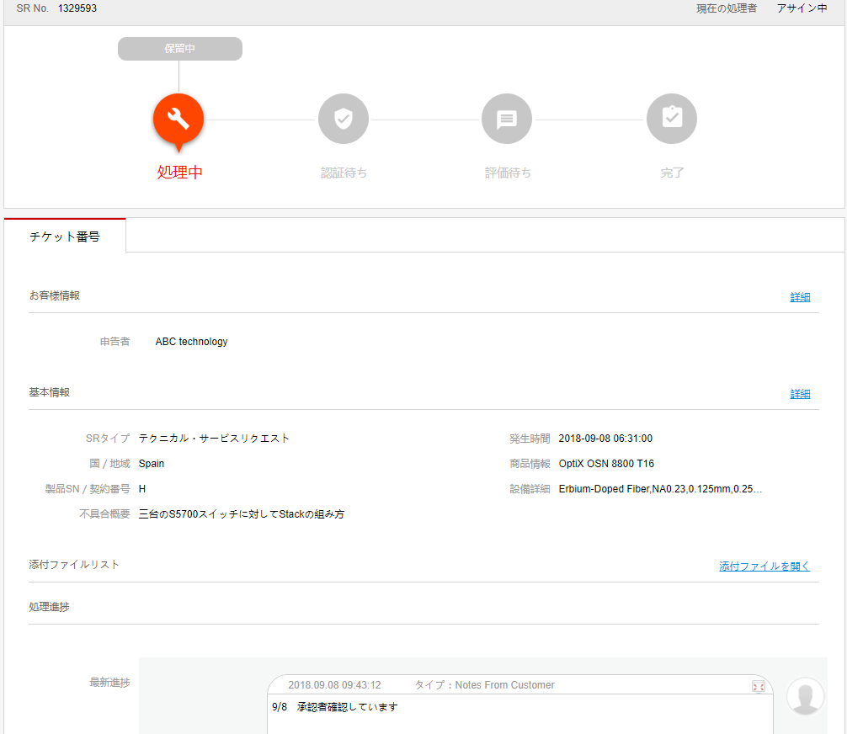
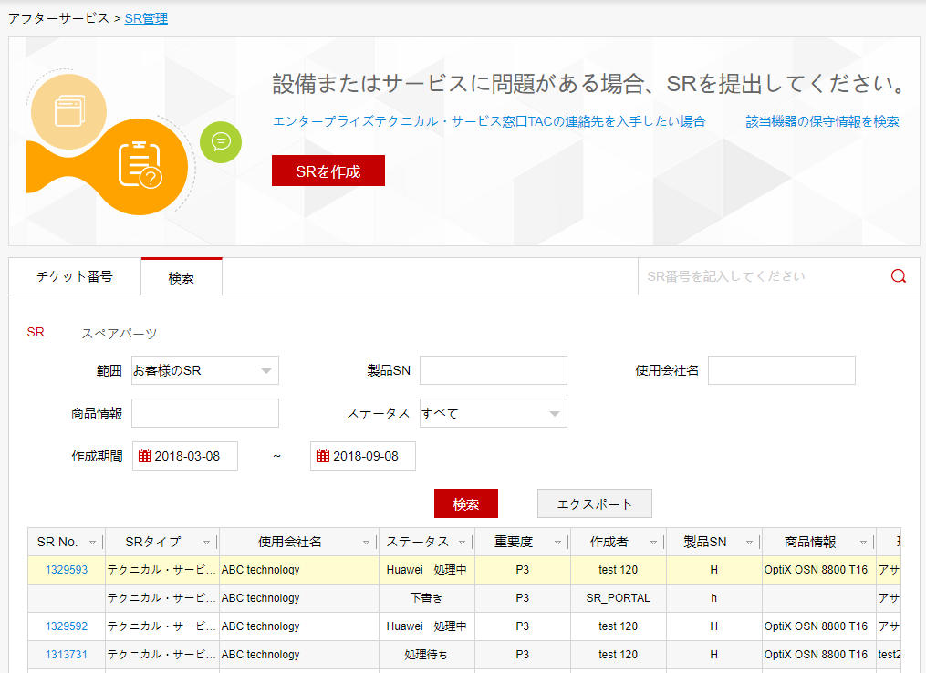
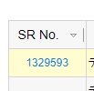
SR詳細の確認
「SR管理」画面にて、SR Noをクリックします。
現在の処理ステータスを確認します。
3. 「詳細」と「添付ファイルを開く」をクリックして、各項目と添付ファイルの詳細情報を確認します。
2
3
1

Slide 19
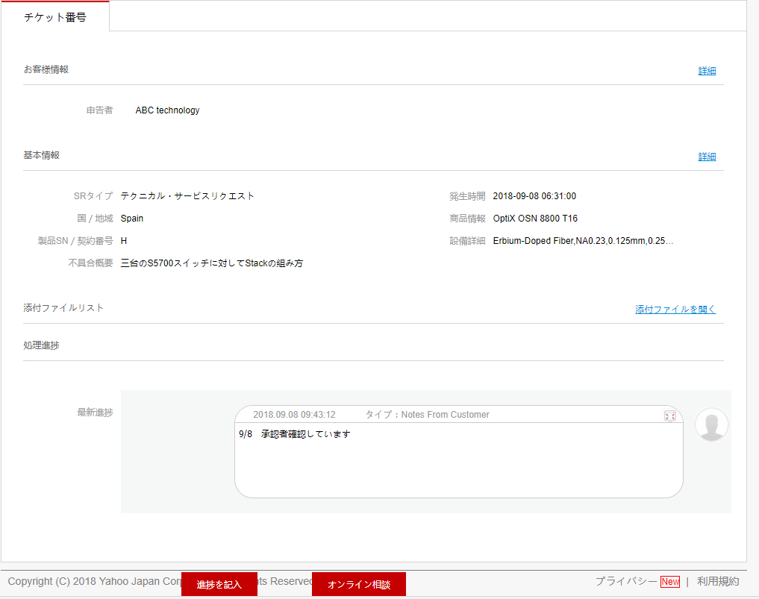
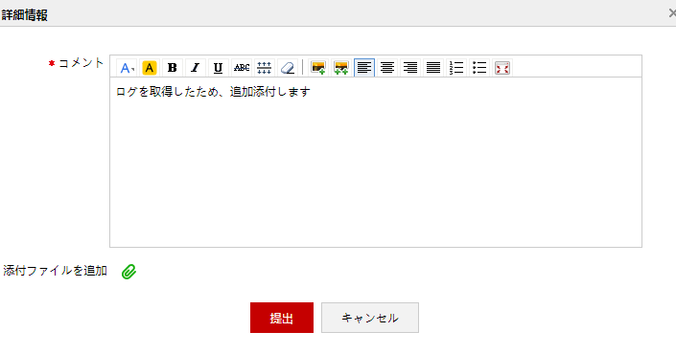
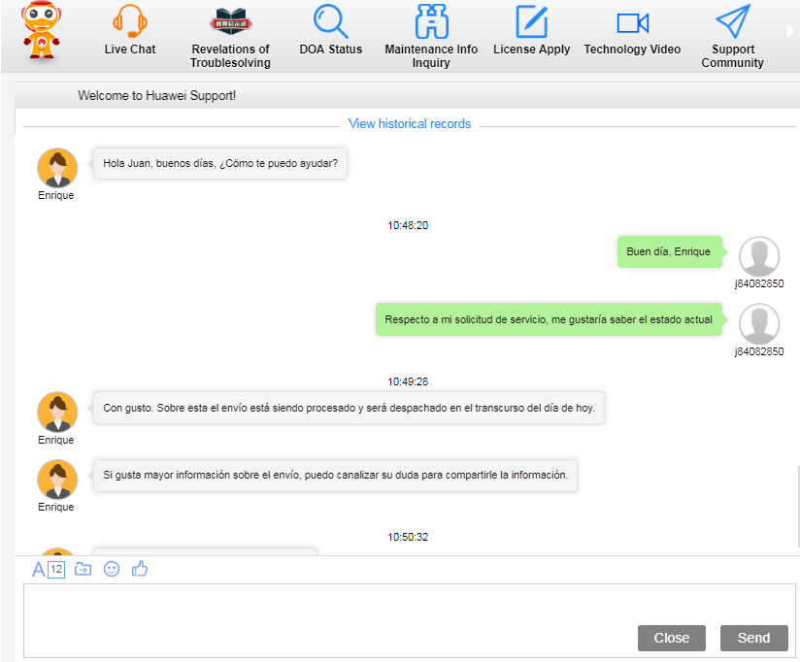
処理進捗の管理
「処理進捗」にて、サポートエンジニアの進捗に関するコメントを確認します。
【進捗を記入】をクリックして、サポートエンジニアに提供したい追加情報、またはコメントを入力して、提出します。
【オンライン相談】をクリックして、ライブチャットでサポートエンジニア（CSE）と即時相談します。※必要の場合のみ
Notas
1
2
3
Livechat

Slide 20
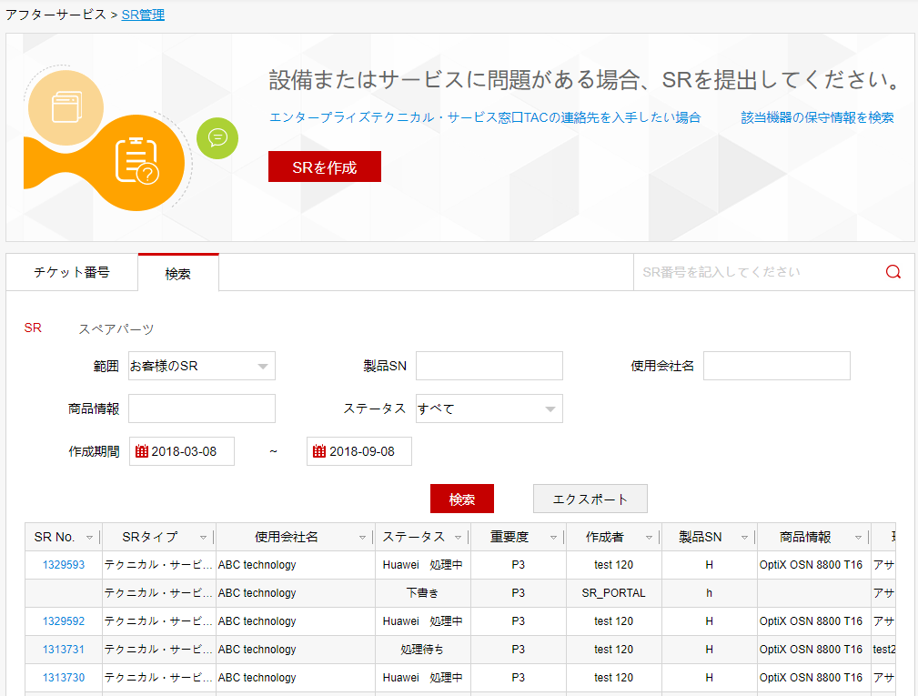
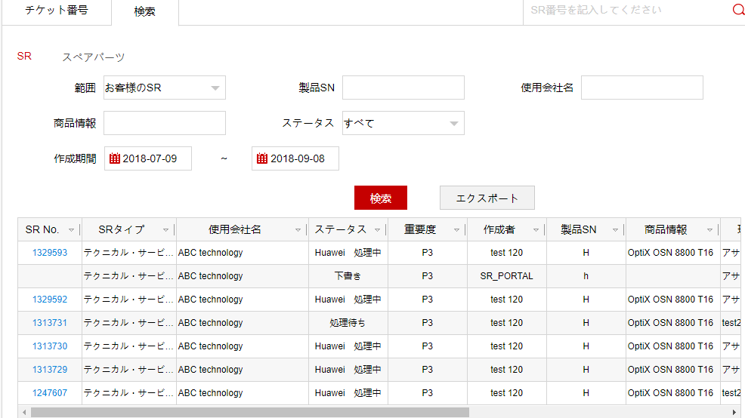
SRの照合※完了済を含む
「SR管理」画面にて、「検索」タブをクリックして、検索画面に移動します。
検索条件を設定します。
【検索】ボタンをクリックします。
1
2
3

Slide 21
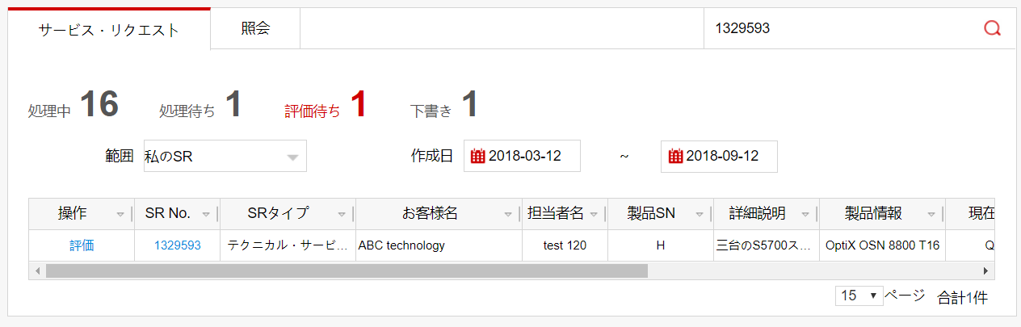
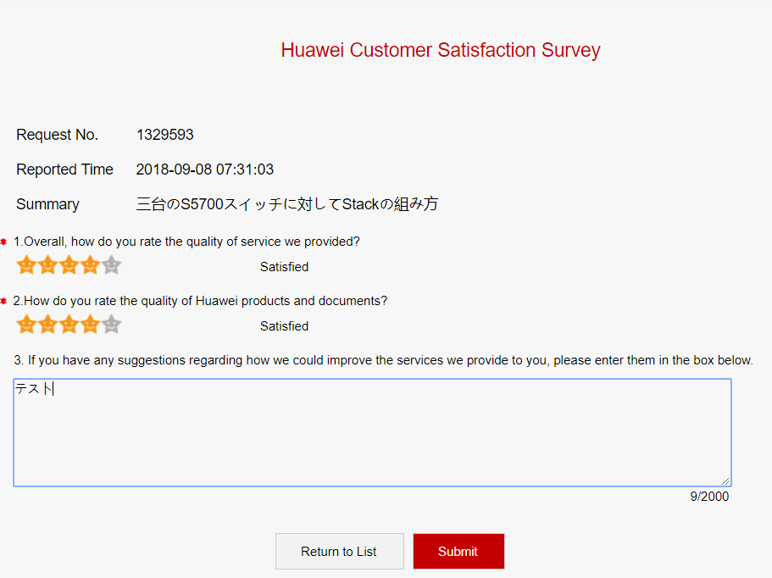
評価（アンケート調査）
「SR管理」画面にて、【評価待ち】をクリックして、評価待ちの案件を抽出します。
操作欄の【評価】をクリックして、評価画面を開きます。
アンケートを入力した後、【Submit】をクリックして、提出します。
1
2
3

Slide 22
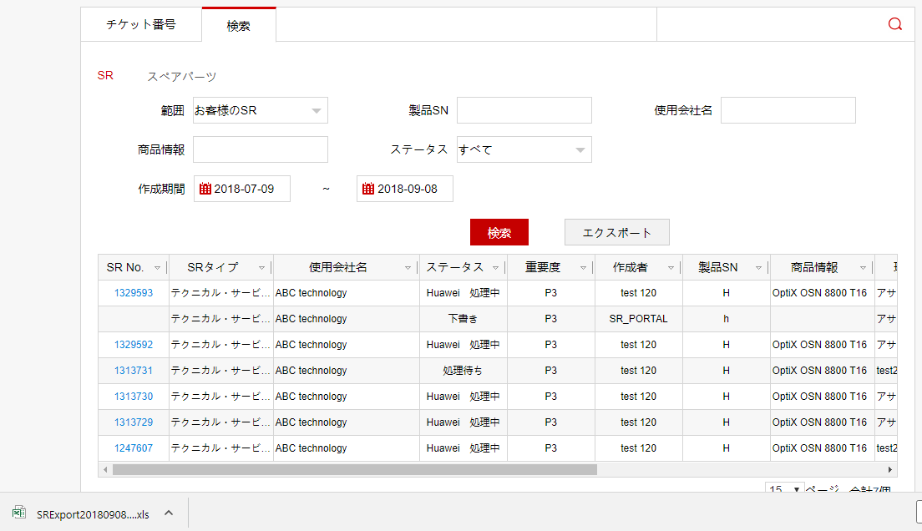
SRのエクスポート
「エクスポート」をクリックして、検索結果をエクスポートします。
ブラウザの左下にダウンロードされたエクセルを開きます。
SR情報を確認します。
※注意：Admin権限をお持ちの場合、個人と会社のすべてのSRをビューして、エクスポート可能です。
ユーザー権限のお持ちの場合、ご自身の提出したSRのみをビューおよびエクスポート可能です。
1
2
3

